Slide 1
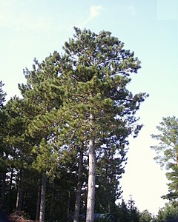
Pin rouge fait par Émile Poulin
ThePhoto by PhotoAuthor is licensed under CCYYSA.

Slide 2
Noms
Autre nom: Pin résineux
Nom scientifique: Pinus resinosa

Slide 3
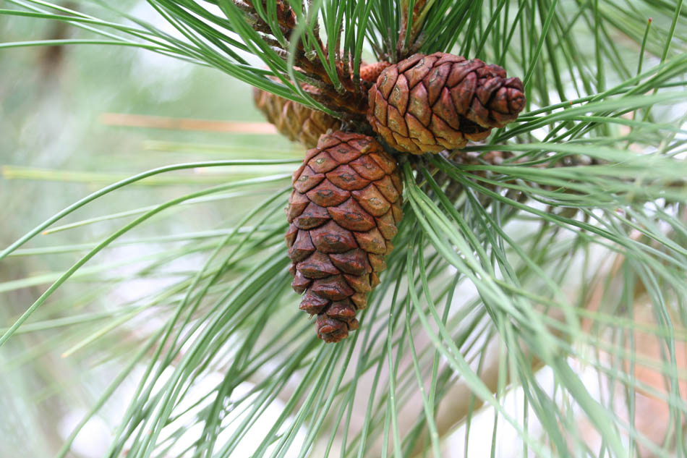
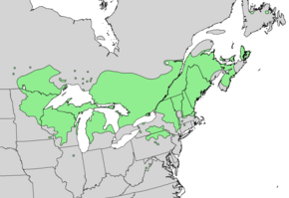
Vue de proche et habitat

Slide 4
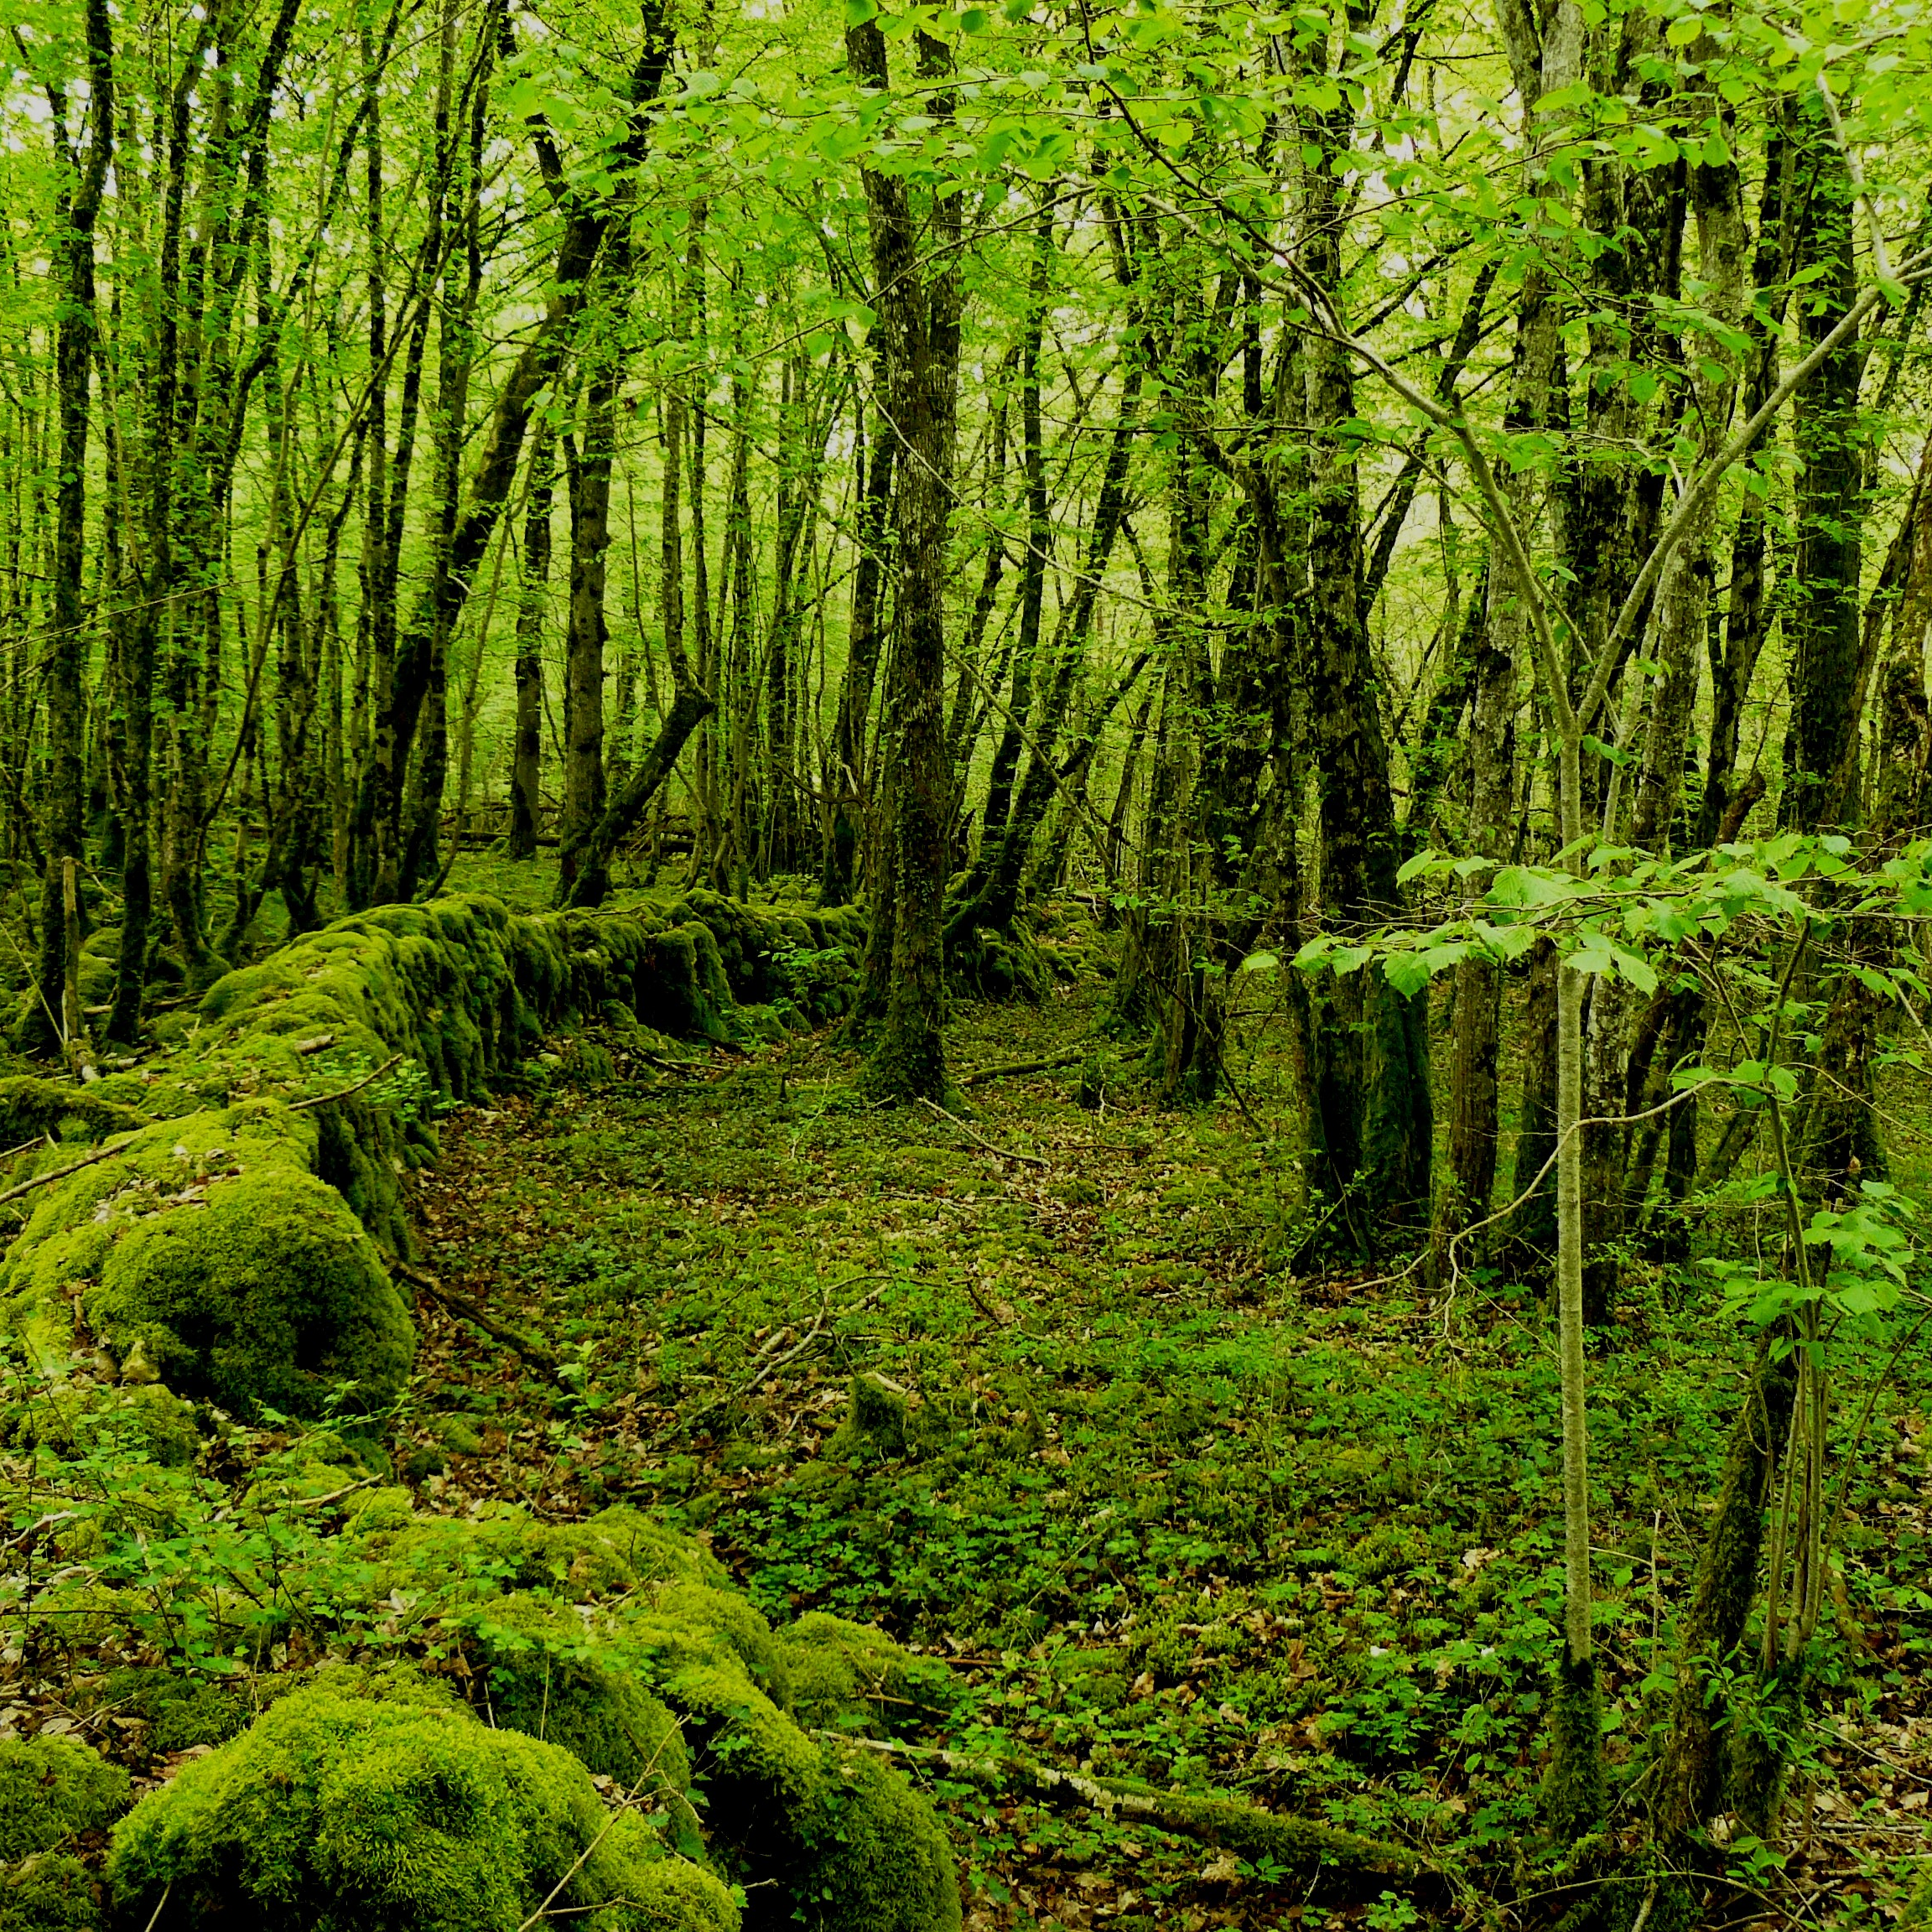
Utilisation
On l'utilise pour faire des poteaux, des pilots et du bois d'oeuvre. Il sert comme bois de sciage.

